Slide 1
2019

Slide 2
2019
Elektrotel, Elektronik ve Telekomünikasyon sektöründe uzmanlaşmış kadrosuyla sistem bütünleştirme ve servis çözümleri, sabit ve mobil Telekom, savunma, endüstriyel elektronik ve kurumsal bilişim alanlarında ulusal ve uluslararası pazarlarda çözüm ve hizmetler sunmaktadır. 15 yılı aşkın süredir, değer yaratmak için çalışıyoruz. Elektrotel, çözüm ortaklarıyla birlikte AR-GE den üretime, bakım ve onarıma kadar çok geniş bir yelpazede servis sağlayıcılara ve kurumlara uçtan uca katma değerli çözümler sunmaktadır. Sistem entegrasyonu ve teknoloji hizmetleri sağlayacak organizasyonel yapı ve yeteneğe sahiptir. Özellikle iletişim altyapısı konusunda Kamu ve Özel Sektör kuruluşlarına anahtar teslimi projelerde yer almaktadır. Çok uluslu yapımızla ürün tasarım merkezi olmanın yanı sıra, ithalat ve ihracat konularında sektör ayırımı yapmadan çalışmaktayız. Bütün bunlara ilave olarak, plastik kalıp, enjeksiyon ve metal firmalarını da bünyemizde bulundurduğumuzdan, zamanında ve kaliteli hizmet verebilmemiz mümkün olmakta ve ürün bütünlüğünü anlamında bizi bir adım öne taşımaktadır.

Slide 3
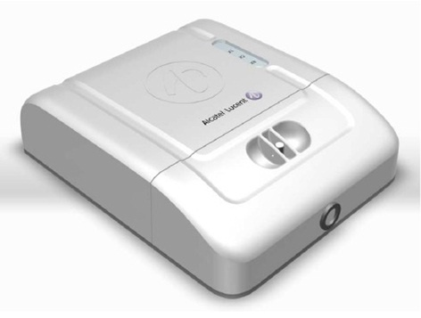
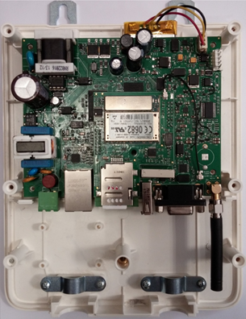
2019
AKILLI SAYAÇ OKUMA SİSTEMİ

Slide 4
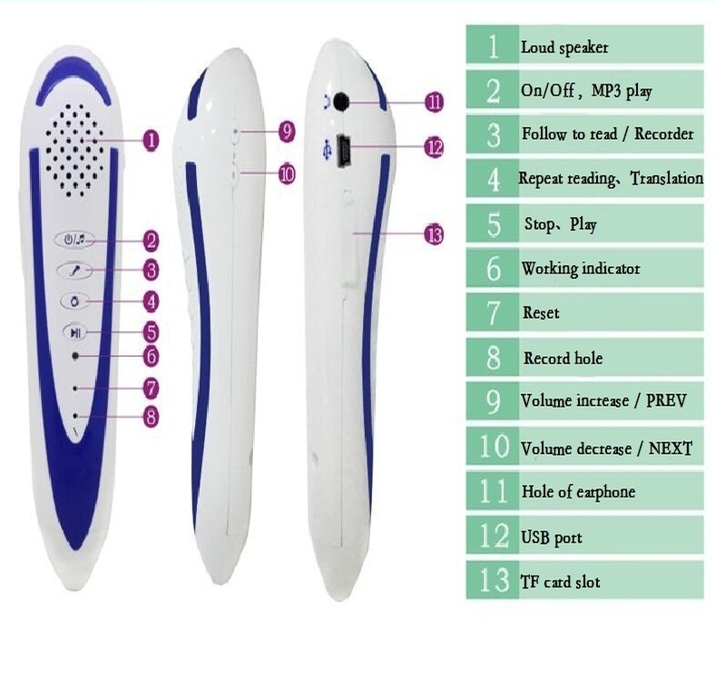
2019
GÖRME ÖZÜRLÜLER İÇİN OKUMA KALEMİ
Şık işaretleme ve okuma özelliği
Ses kayıt alma ve ses kaydını dinleme özelliği.
Bilgileri gözden geçirme ve hatırlama özelliği
Dil(Türkçe, İngilizce, vb.) seçme özelliği
Cevapları gözden geçirme ve değiştirme özelliği
Sınav başlama ve bitiş süresini ayarlama özelliği.
QR kod ile okuyabilme özelliği:
Başlama sürelerini ve soruların okuma sıklığını kaydetme özelliği.
Txt dosyalarını kilitleme
Okuma hızını ayarlama
İşaretlenmemiş soruları hatırlatma özelliği
Durdurma özelliği (pause tuşu)
600MAH Li-on pil( 8 saat boyunca cihaz açık kalabilecektir)
8GB hafıza
Dahili Hoparlör ve kulaklık çıkışı

Slide 5
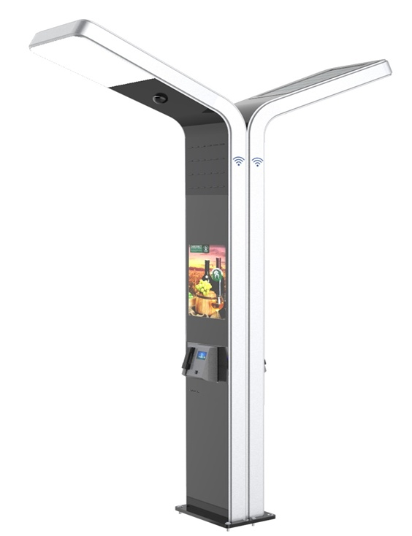
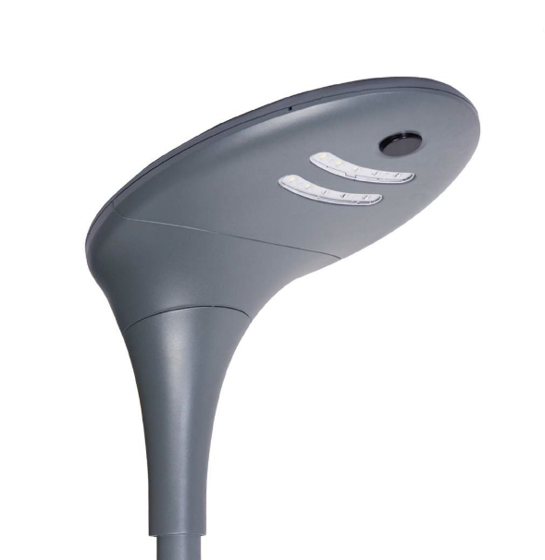
2019
SOLAR AYDINLATMA
- Solar + şebeke.
- Yönetim sistem desteği.
Modüler yapı
Entegre sistem
- %100 solar besleme.
- Görüntü kirliliğine yol açmayan tasarım.

Slide 6
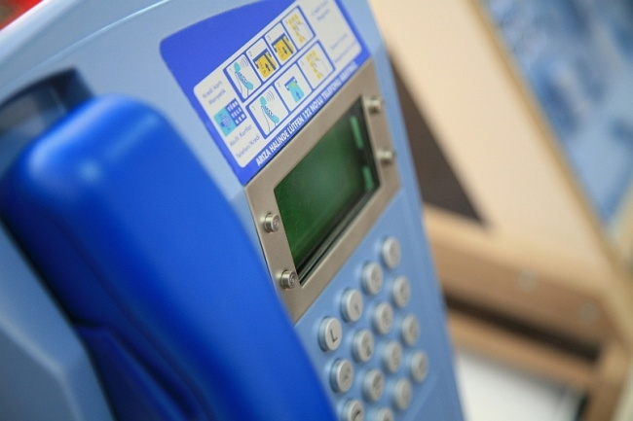
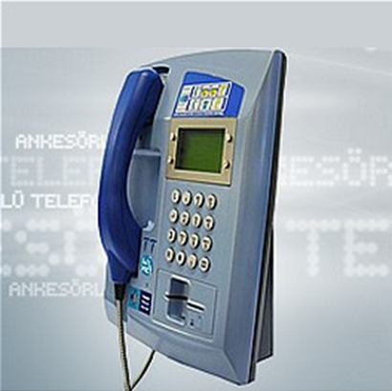
2019
TÜRK TELEKOM - ANKESÖRLÜ TELEFON
15 senedir Siemens (Nokia) ve TT için üretmekte olduğumuz, Smart Kart ve Kredi Kartı kullanımlı ankesörlü telefon sistemleri. Sistemden internete bağlanmak ve SMS gibi uygulamaları gerçekleştirmek mümkündür.

Slide 7
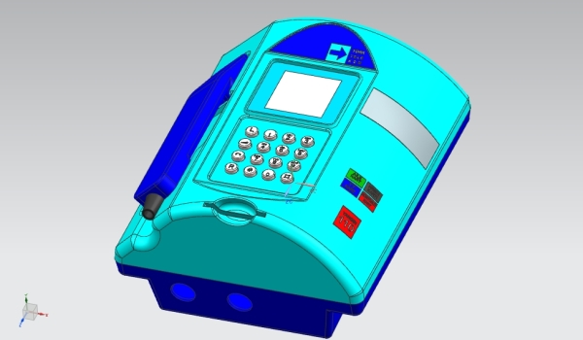
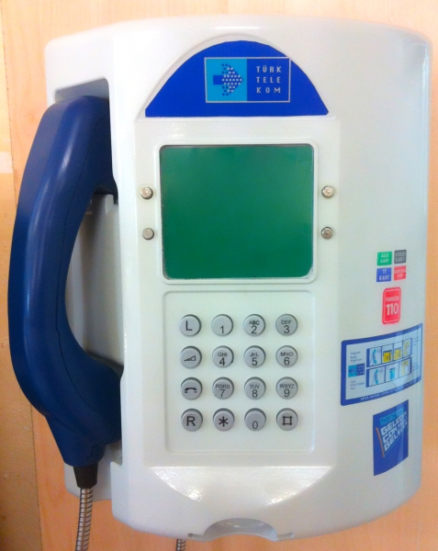
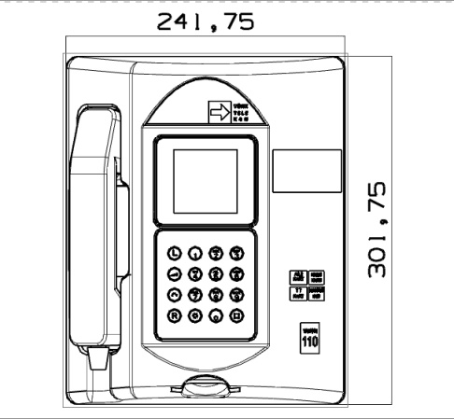
2019
YENİ NESİL ANKESÖRLÜ TELEFON
Yeni nesil kartlı telefonumuzda işlemci güçlendirilmiş, bellek yükseltilmiş ve geniş ekran kullanımı ile kullanıcılara daha rahat ve hızlı kullanım sağlanması hedeflenmektedir.

Slide 8
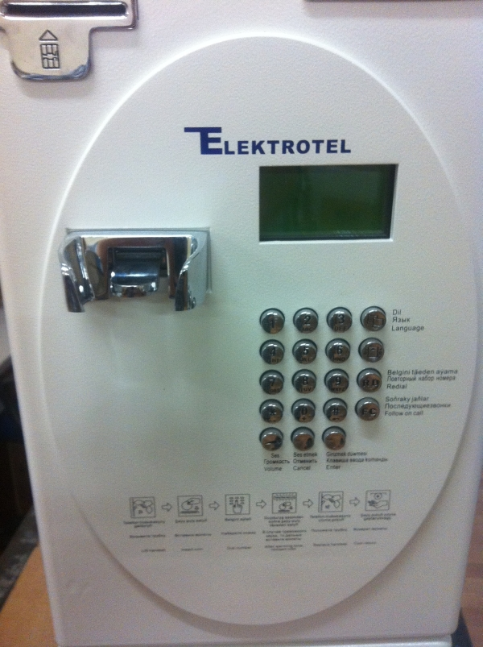
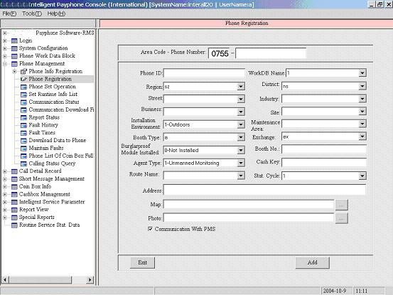
2019
TÜRKMENİSTAN İÇİN ÜRETTİĞİMİZ ANKESÖRLÜ TELEFON SİSTEMİ
Bozuk para ve smart kart ile çalışan ankesörlü telefon sistemimiz detaylı bir yönetim sistemi yazılımı ve çoklu modem desteği ile bir bütündür. Her türlü raporlama ve alarm alınabilmektedir.

Slide 9
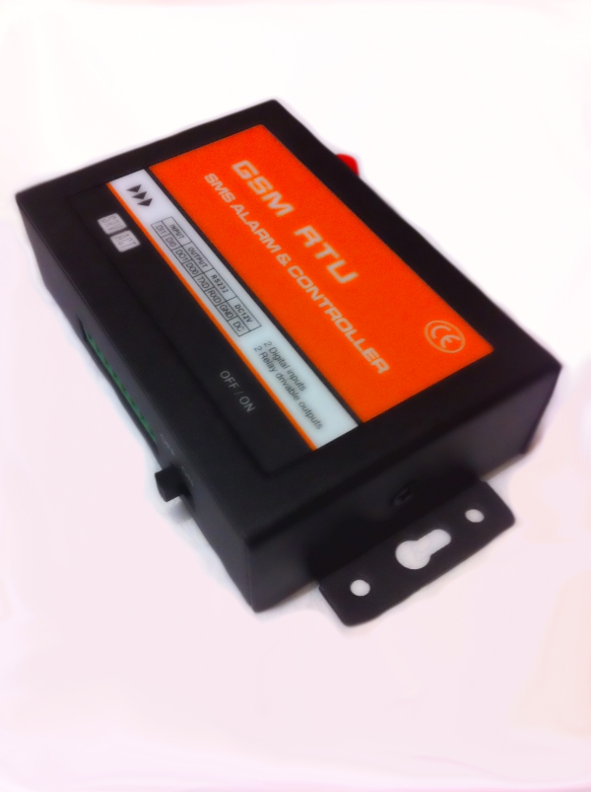
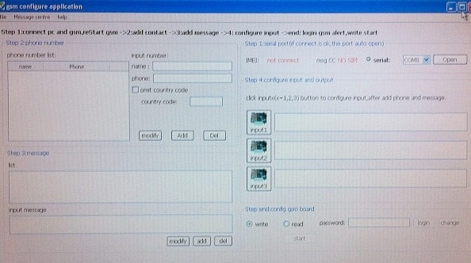
2019
GSM Alarm Cihazı ve Yönetim Sistemi
Birlikte kullanıldığı cihazlarda ya da kullanıldığı ortamda oluşabilecek herhangi bir sınır değer aşımını listelenen GSM numaralarına SMS atarak bildiren çok amaçlı alarm cihazı.

Slide 10
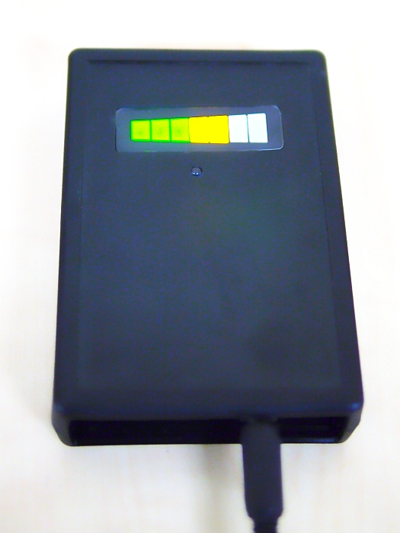
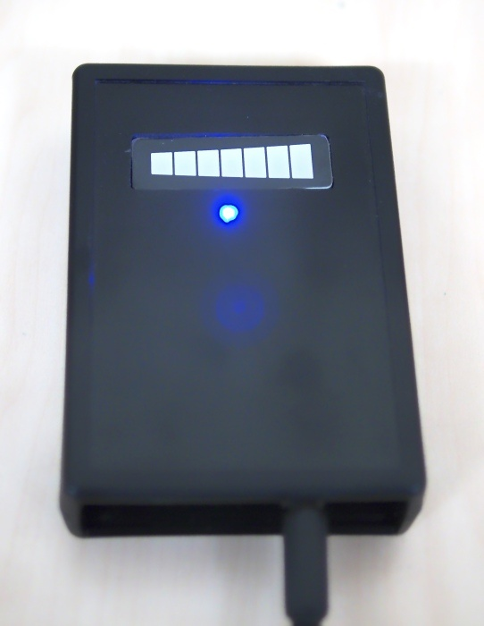
2019
HAVA KALİTESİ ÖLÇER
Ev, iş yerleri, ortak alanlar gibi ortamlarda hava kalitesini sürekli ölçümlerle kontrol eder. Hava kalitesi, ölçülen değere göre değişen renklerle LED display üzerinden görüntülendiği gibi, aşırı kirlenme sonucu oluşan sınır değer aşımları, kontaklar yardımıyla ses ve benzeri uyarılar halinde dışarı verilir.

Slide 11
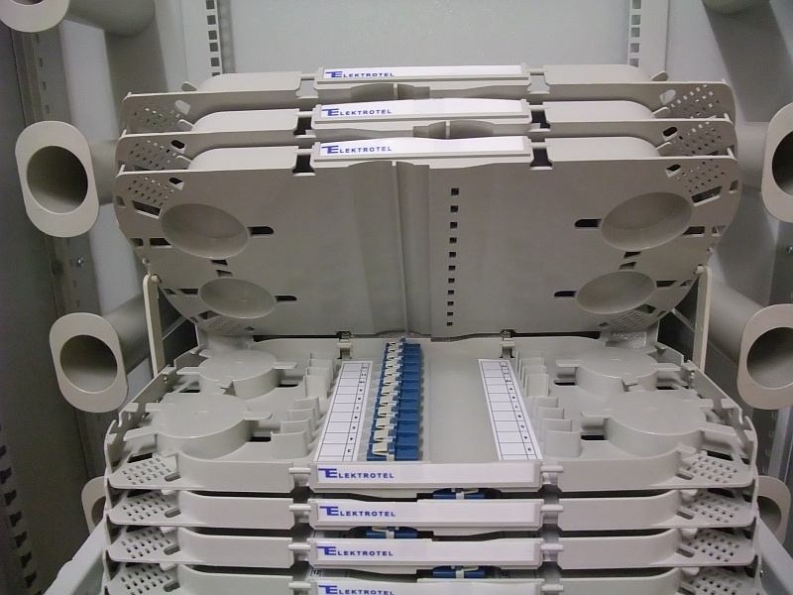
2019
TÜRK TELEKOM ONAYLI FİBER OPTİK ÇEKMECESİ

Slide 12
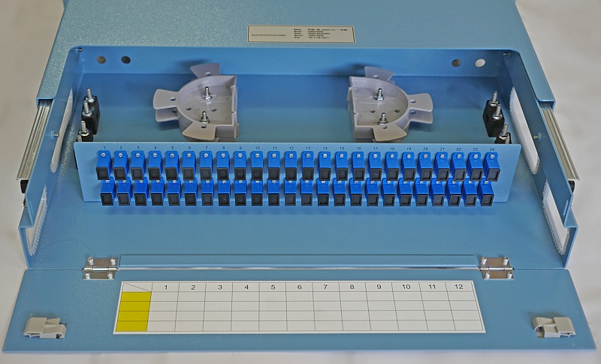
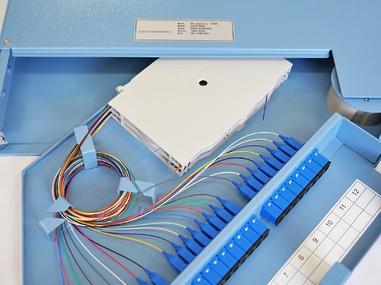
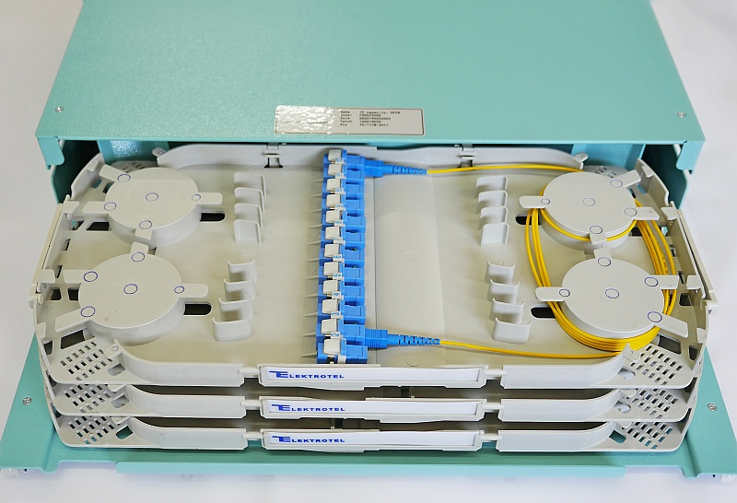
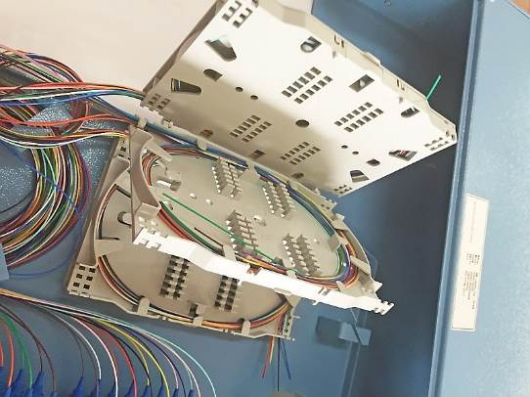
2019
YENİ NESİL FİBER ÇEKMECELERİ

Slide 13
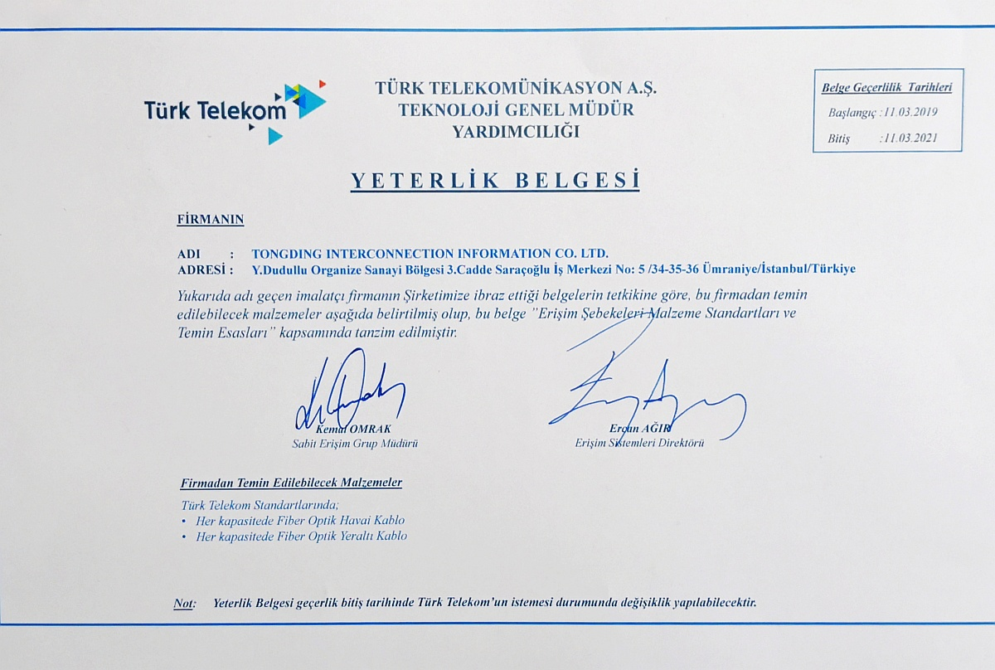
2019
ONAYLI FİBER KABLO İŞBİRLİĞİMİZ

Slide 14
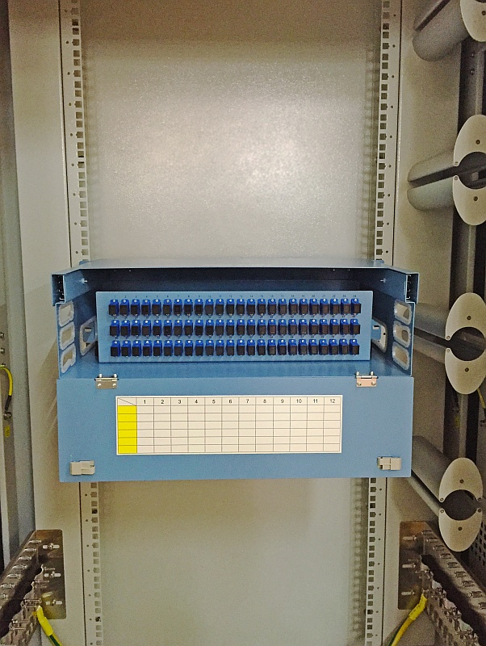
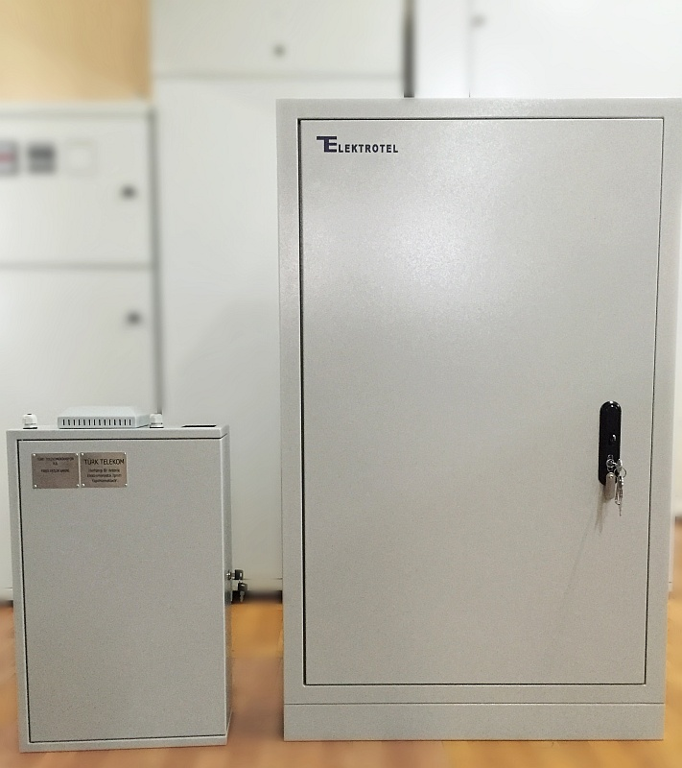
2019
YENİ NESİL FİBER DOLAPLARI

Slide 15
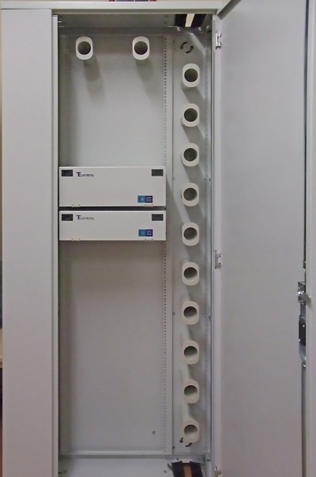
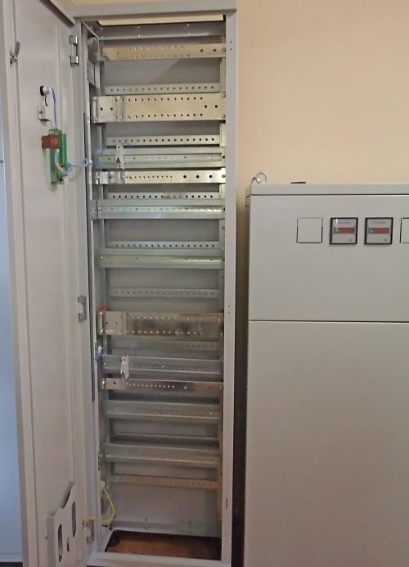
2019
TELEKOM ONAYLI FİBER DOLABI ve SIRA BAŞI DOLAP

Slide 16
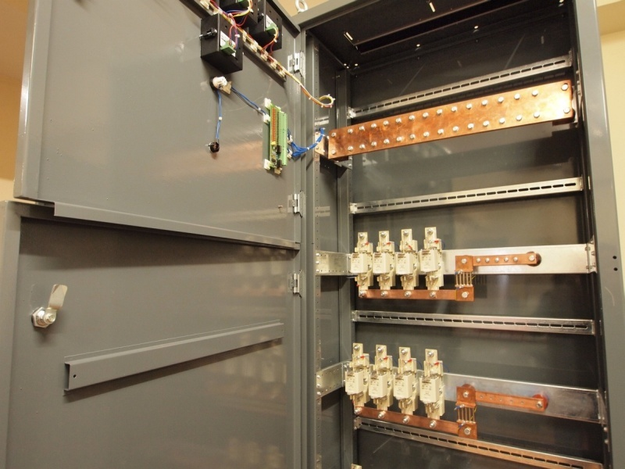
2019
TELEKOM SANTRALLERİ İÇİN TASARLANAN GÜÇ DAĞITIM DOLABI

Slide 17
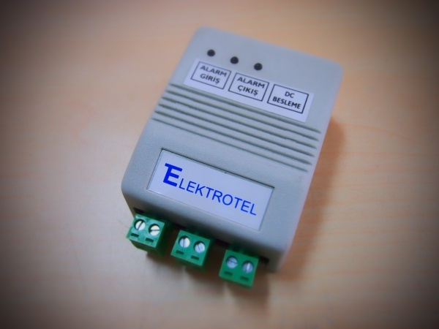
2019
TURKCELL KAPI KONTROL VE ALARM BİRİMİ

Slide 18
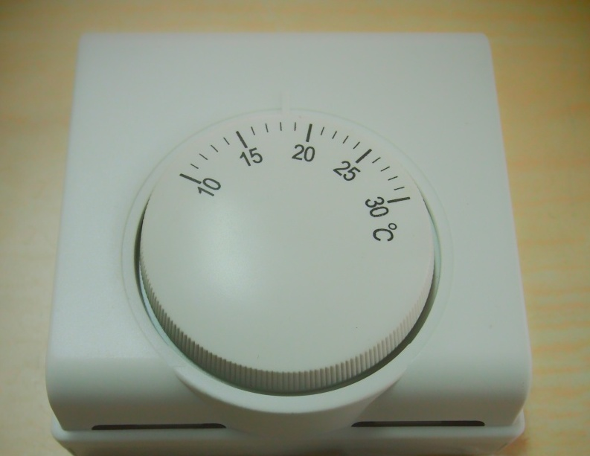
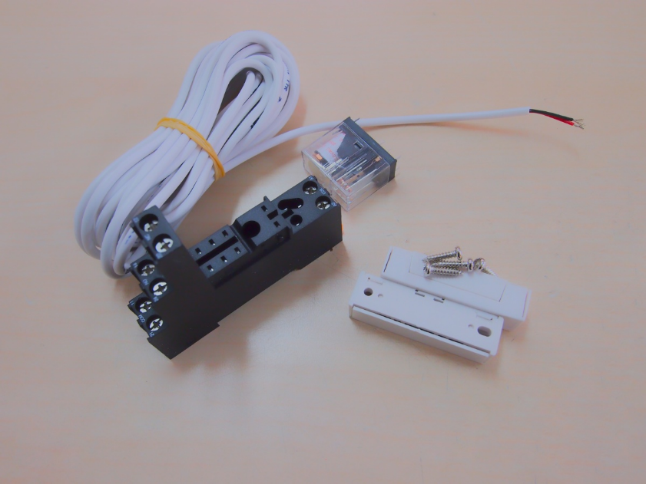
2019
TURKCELL SENSOR TAKIMI

Slide 19
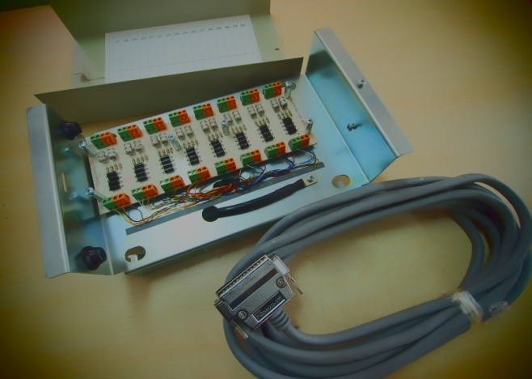
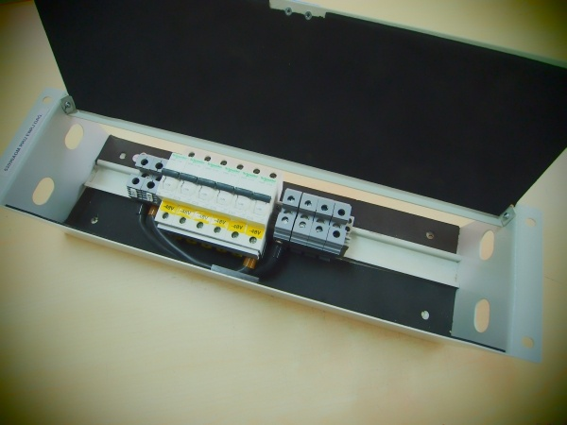
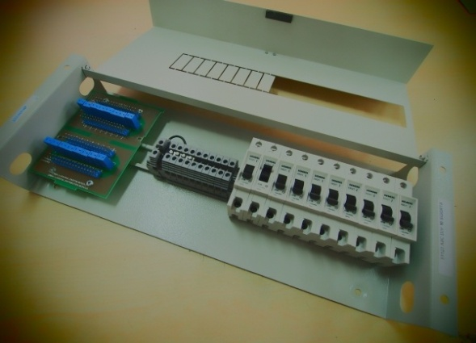
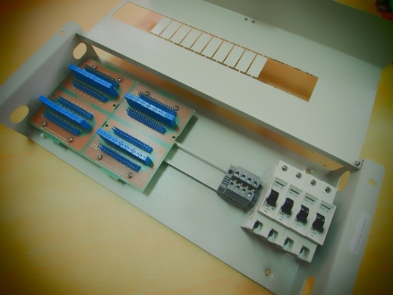
2019
GSM baz istasyonlarında, data hatları ve güç dağıtımları için kullanılan çeşitli sistem ve panolar

Slide 20
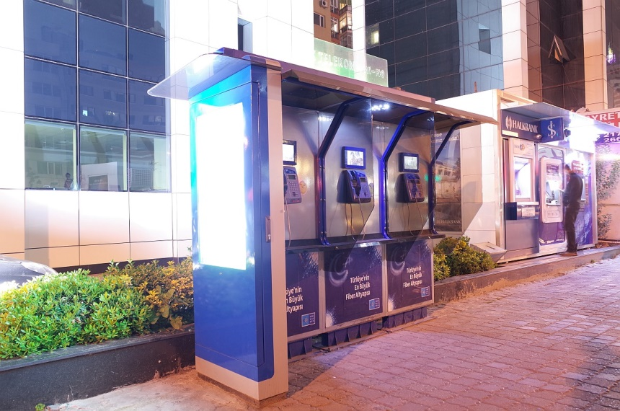
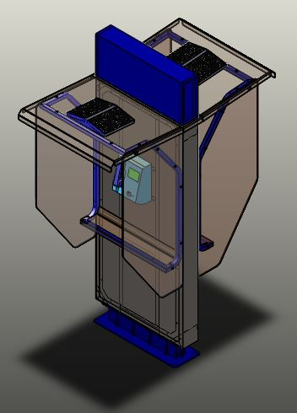
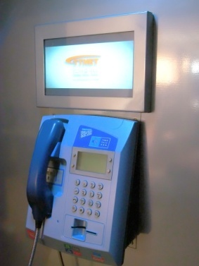
2019
AKILLI TELEFON KABİNLERİ
Güneş Panelli / LED Aydınlatma
Uzaktan Yönetilebilen Multimedia Reklam Portali
Multimedya Telefon Montajına Uyumlu
Outdoor Dayanım
Modüler yapı , Kolay Kurulum

Slide 21
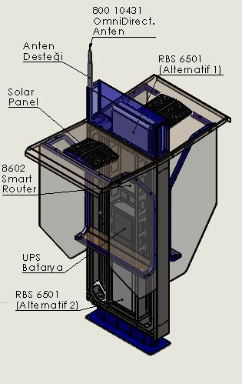
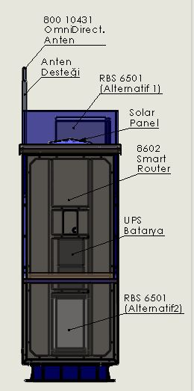
2019
İKİZ KABİN / RBS 6501
Örnek Konfigurasyon :
RBS 6501 – Small BTS
800 10431 Omnidirectional Anten
8602 Smart Router
BCI 22NF - UPS Batarya
Şehir Şebekesi Girişi :
Alttan veya Üstten alternatif besleme olanağı
Solar Alternatif Enerji Besleme Olanağı (Lokasyon ve Enerji Kullanım Miktarına bağlı olarak )
Geniş iç hacim, yeniden düzenlenebilir tasarım esnekliği, Modüler yapı, Kolay Kurulum
Güneş Panelli / LED Aydınlatma
Multimedia Reklam Ekranı Entegrasyonu
Uzaktan Yönetilebilen Multimedia Reklam Portali / Ekran veya Hareketli Pano Montaj / Entegrasyon olanağı
Multimedya Telefon Montajına Uyumlu
Vandalizme Dayanım - Outdoor özellikler

Slide 22
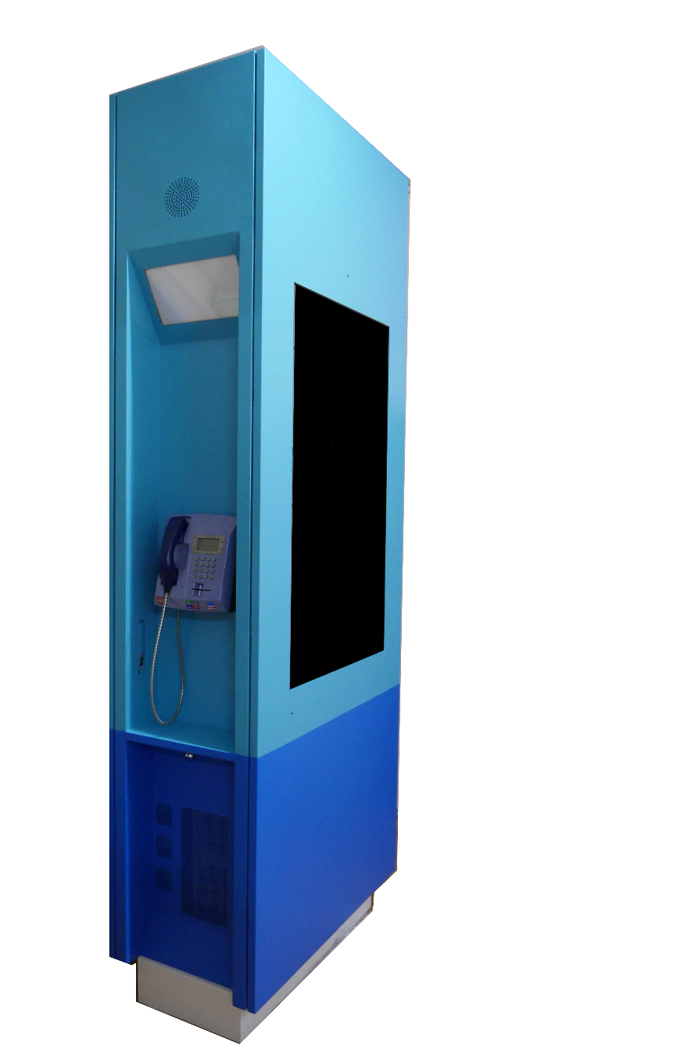
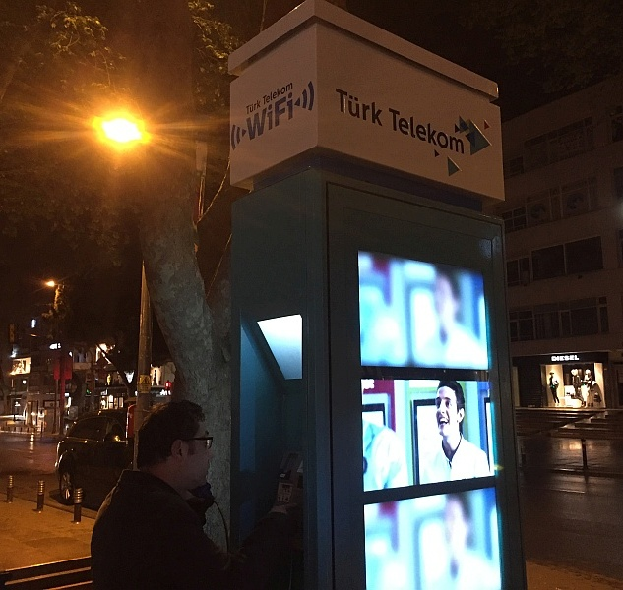
2019
İçinde SMALLCELL bulunduran çok amaçlı iletişim kompleksi
2 adet 55 inch bilgi ekranları
Kartlı telefon
SmallCell
Dahili klima
Kamera ile kayıt sistemi
Uz denetim
UPS
Bluetooth
17 inch touchpad

Slide 23
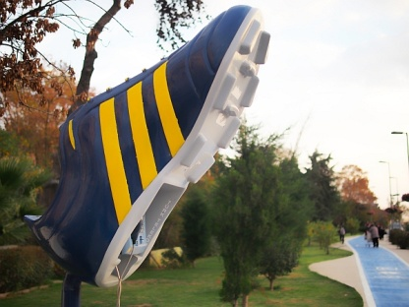
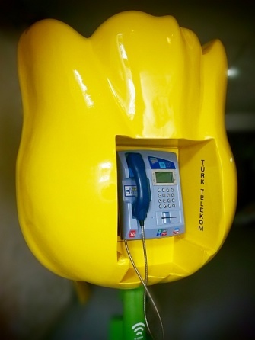
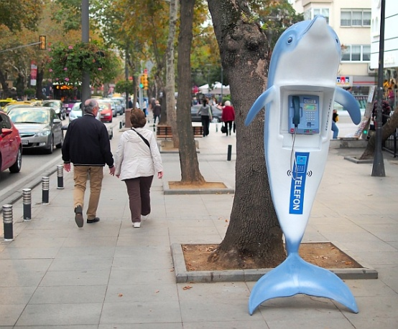
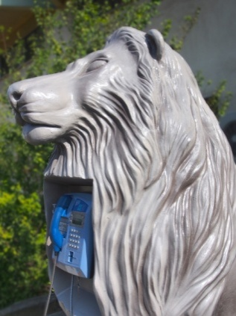
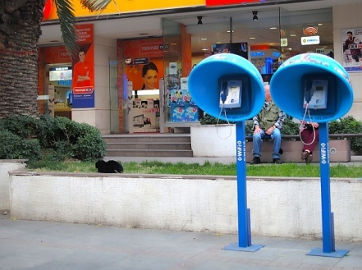
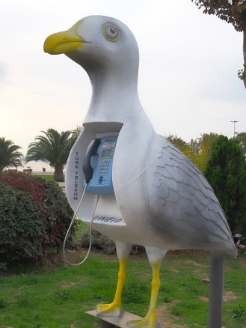
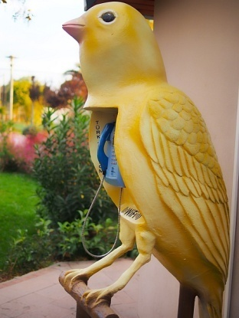
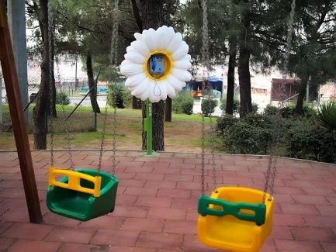
2019
TÜRK TELEKOM - FİGÜRLÜ KABİNLER
Sanat ve Endüstriyel Tasarım birarada....

Slide 24
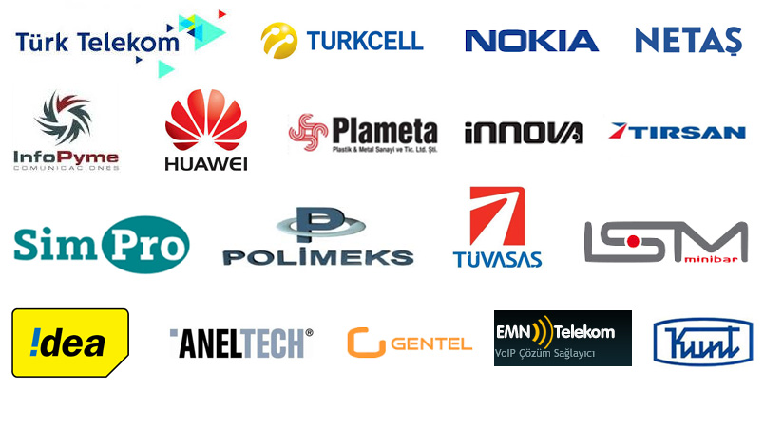
2019
REFERANSLARIMIZ

Slide 25
2019
ÇİN FİRMAMIZ

Slide 26
2019
PLASTİK ENJEKSİYON VE KALIP FİRMAMIZ
1995 yılında kurulan Plameta, bugün İstanbul'da bulunan iki farklı işletmesiyle üretimine devam etmektedir.
Plameta ürettiği kaliteli plastik parçalarıyla bugün Türkiye ve yurtdışında beyaz eşya, otomotiv, elektronik ve telekomünikasyon sektörlerinin en önemli şirketlerine plastik parça üretmektedir.

Slide 27
2019
ELEKTROTEL ELEKTRONİK VE TELEKOMÜNİKASYON SAN. VE TİC. LTD. ŞTİ. Adres: Yukarı Dudullu Organize Sanayi Bölgesi 3. Cadde Saraçoğlu İş Merkezi 5/34-35-36 Ümraniye İstanbul TÜRKİYE Tel: +90 216 420 90 92 (Pbx) Fax: +90 216 420 90 48 E-posta: info@elektrotel.com
WWW.ELEKTROTEL.COM

Slide 28
2019
Teşekkür ederiz
www.elektrotel.com

